Slide 1
МБДОУ «ДЕТСКИЙ САД №18 СТ.АРХОНСКАЯ»
«СОЛНЫШКО»

Slide 2
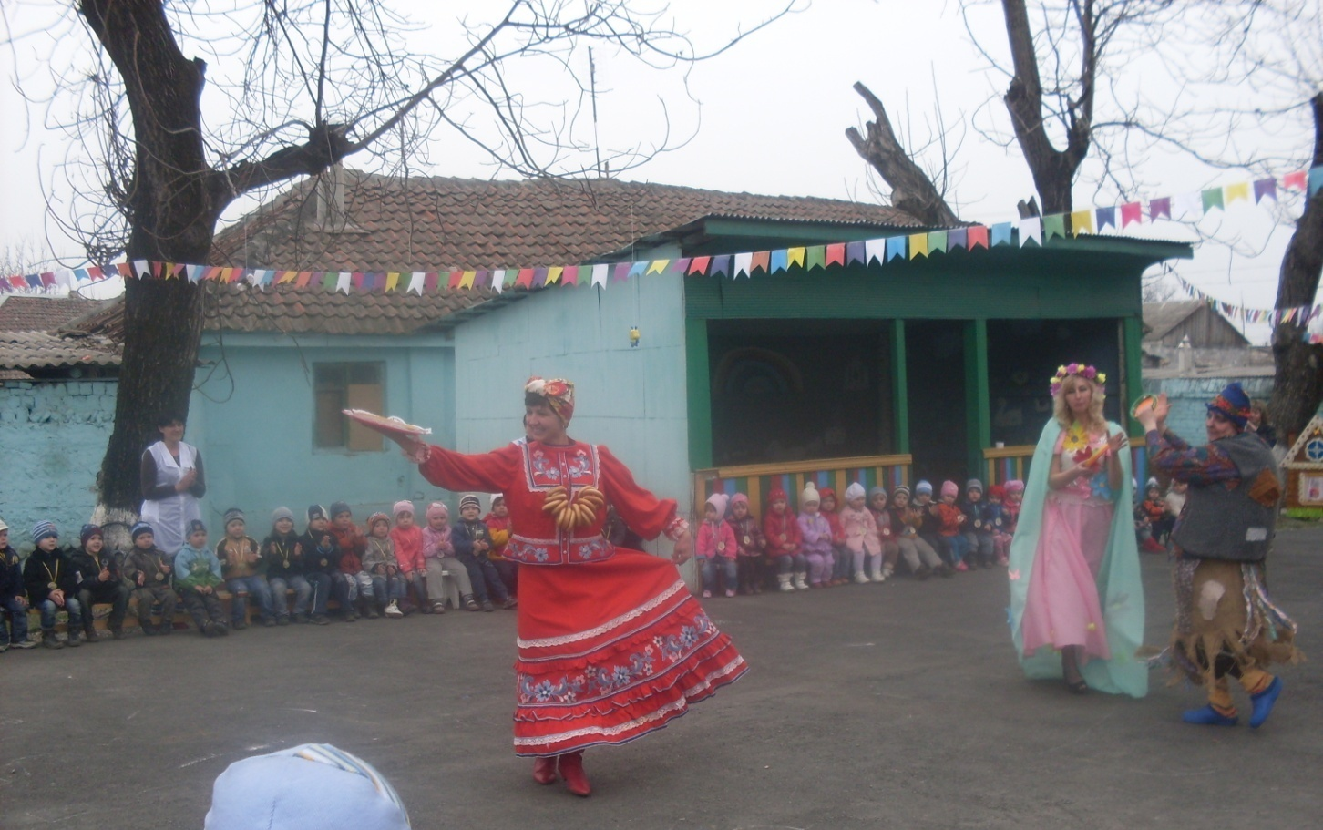
«ШИРОКАЯ МАСЛЕНИЦА»

Slide 3
ОБЪЕДИНЕНИЕ ПРОЕКТОВ «ДОШКОЛЬНИК В МИРЕ ЭКОНОМИКИ» И «ПРАВОСЛАВНАЯ КУЛЬТУРА»

Slide 4
ТИП ПРОЕКТА: ТВОРЧЕСКИЙ ВОЗРАСТНАЯ ГРУППА: СТАРШАЯ ДЛИТЕЛЬНОСТЬ: НЕДЕЛЬНЫЙ АКТУАЛЬНОСТЬ ПРОЕКТА:
Налаживание коммуникаций со взрослыми и сверстниками на основе совместной деятельности и взаимной помощи
Становление творческой личности, как созидателя и преобразователя
Развитие ручных умений, элементарных навыков рукоделия, усидчивости и аккуратности в работе
Приобщение ребенка к миру экономической деятельности
Формирование ценностной сферы личности ребенка на основе приобщения к традициям православной духовной культуры, традиционному укладу жизни

Slide 5
Цель:
Провести праздник через эмоциональное сопереживание и участие в игре – действии.
Способствовать совместной деятельности взрослых и детей.
Развитие коммуникативных способностей
Учить оперировать деньгами, соотносить доход с ценой товара, что деньги служат средством обмена товарами между людьми - "товар - деньги – товар»
Учить уважать людей, которые трудятся и честно зарабатывают свои деньги.

Slide 6
Участники проекта и их функции:
Дети и их родители - активное участие
Заведующий детским садом - создать условия для организации и проведения мероприятий;обеспечить необходимой документацией, литературой всех участников проекта, методическими разработками;
Музыкальный руководитель - проведение мероприятия;
Воспитатели – реализация проекта и оформление;
Зам. зав. по хоз. части - материально-техническое обеспечение

Slide 7
ЭТАПЫ ПРОЕКТА:
Организационный
Планирование реализации проекта
Рефлексивный
Анализ деятельности

Slide 8
1.организационный
1.1. Разработка проекта:
Обсуждение вариантов проведения и возможностей участия в празднике родителей и детей.
Подготовка информации для родителей о народном празднике «Масленица».
Планирование и проведение занятий, совместной и игровой деятельности с детьми.

Slide 9
2. Планирование реализации проекта
2.1. Разработка праздника:
Планирование проведения праздника;
Обсуждение оформления группы.
Подбор необходимых атрибутов для игр на празднике.
Оформление уголка для родителей с информацией о народном празднике «Масленица»
Оформление «блинного» уголка с рецептами блинов.

Slide 10
2.2. Совместная деятельность взрослых и детей.
Беседы о празднике, о его праздновании на Руси.
Чтение и разучивание закличек, поговорок, стишков.
Разучивание хороводных и подвижных игр.
Рисование по теме: «Масленица пришла»
Лепка по теме: «Масленица – блиноедка»
Ручной труд: Изготовление масленичек.

Slide 11
3. Рефлексивный
1. Проведение масленичной недели.
2. Праздник для детей, проведение хороводных и подвижных игр,
3. Беседы с иереем Виталиейм Стратейчук
4. Чаепитие на день «Лакомки»,
5. Блины на протяжении всего праздника.

Slide 12
4. Анализ деятельности
Воспитатели беседуют с детьми индивидуально и наблюдают за детскими играми.
Участники проекта делятся мнениями, отвечают на поставленные вопросы. Руководитель, авторы-разработчики, участники проекта оценивают креативность работы, качество результата, потенциал продолжения работы.

Slide 13
Ожидаемый результат:
Дети понимают и ценят окружающий предметный мир (вещный мир как результат труда людей);
Уважают людей, умеющих хорошо трудиться и честно зарабатывать деньги;
Осознают на доступном им уровне взаимосвязь понятий «труд – продукт – деньги» и то, что стоимость продукта зависит от его качества;
Видят красоту человеческого творения;
Благоговение к святым, почтение и любовь к родителям и другим людям

Slide 14
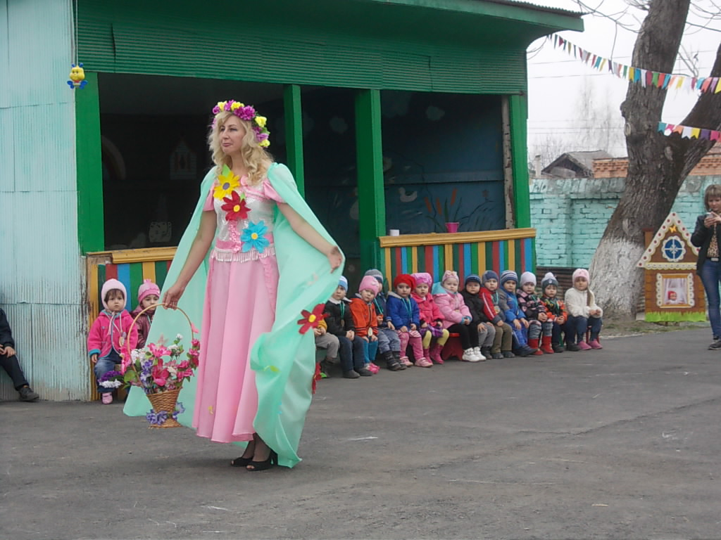
ВЕСНА-КРАСНА В ГОСТИ К НАМ ПРИШЛА

Slide 15
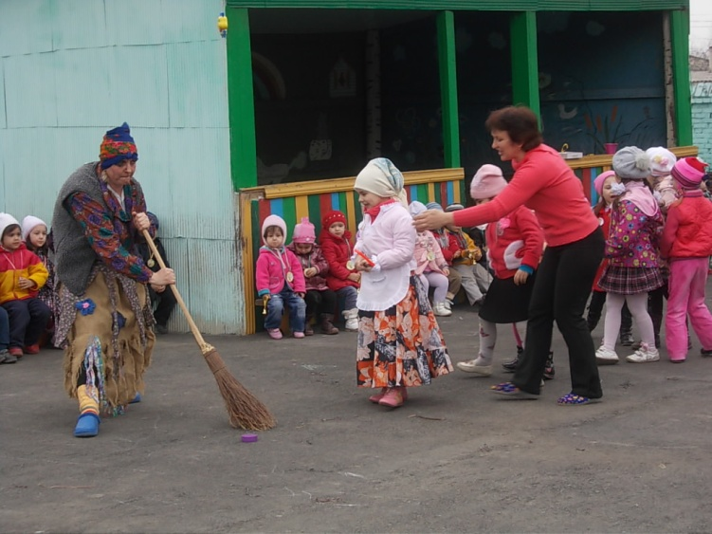
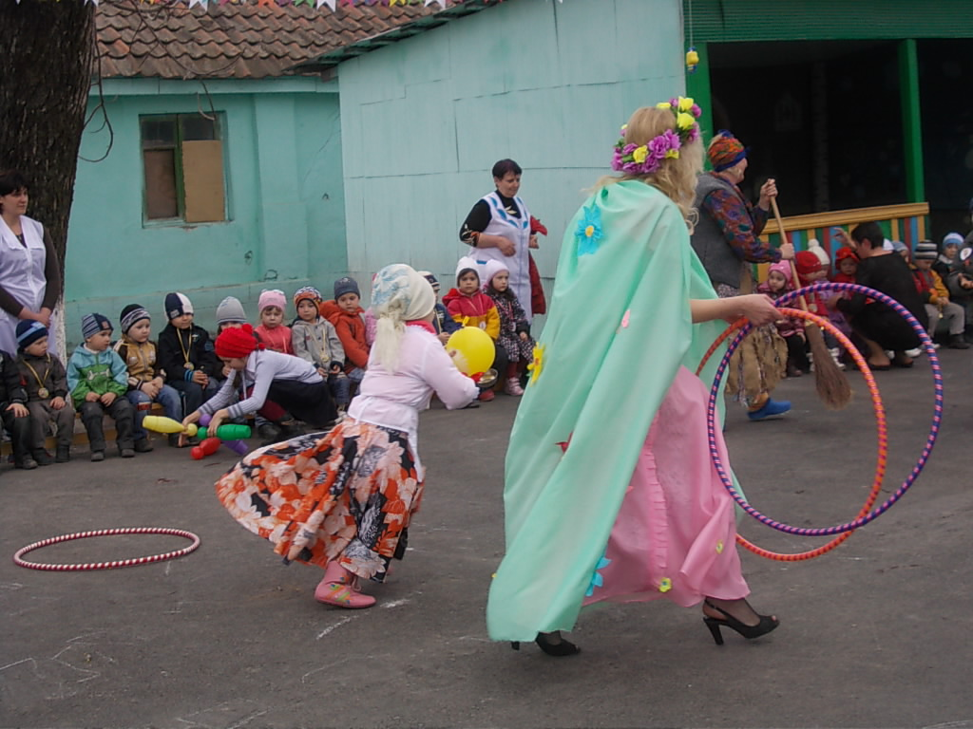
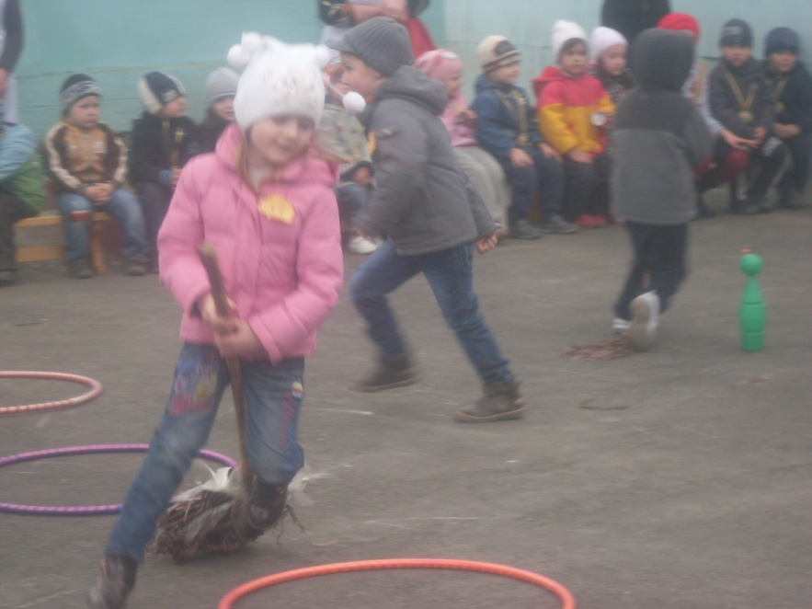
ИГРЫ – ЗАБАВЫ В РАЗГАРЕ.

Slide 17
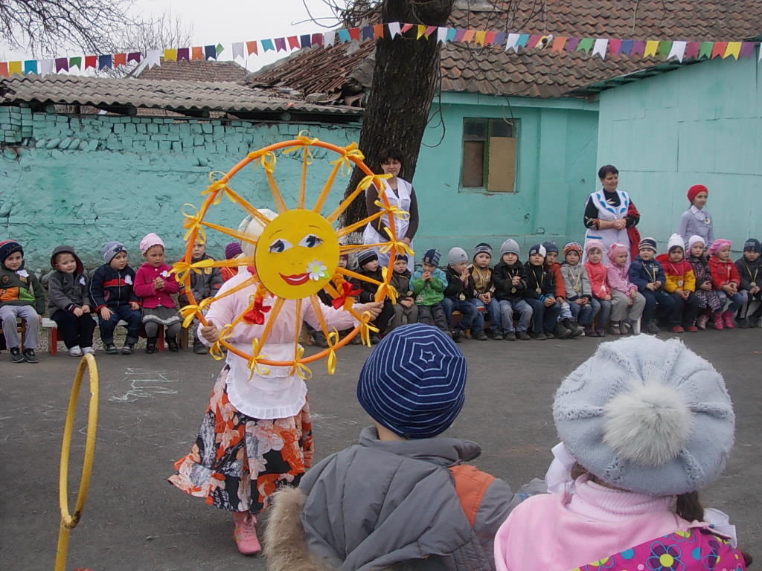
СОЛНЫШКУ МЫ РАДЫ!

Slide 18
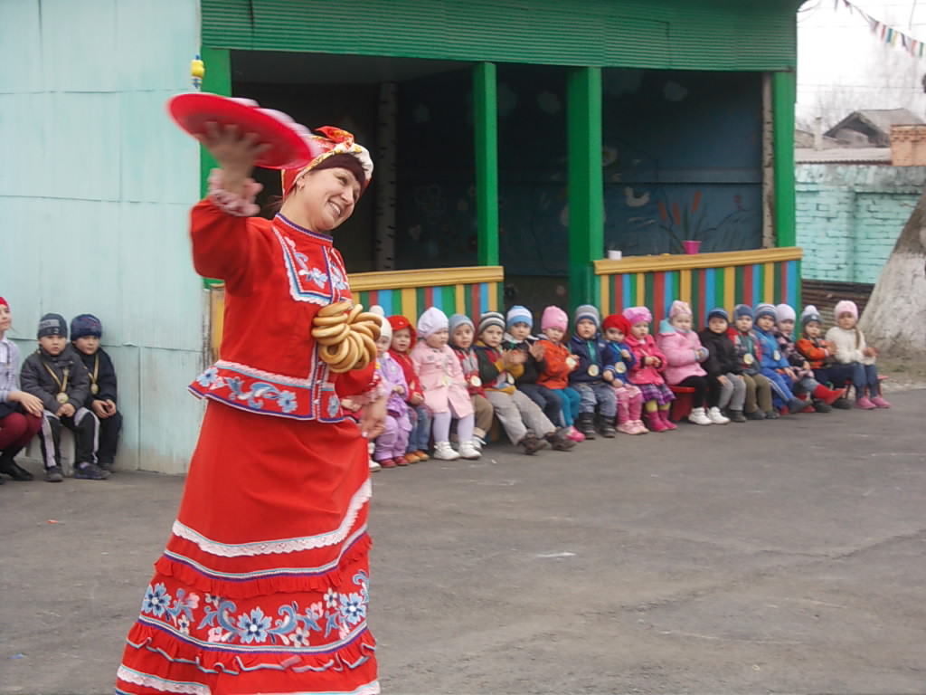
ЗДРАВСТВУЙ, МАСЛЕНИЦА ГОДОВАЯ, НАША ГОСТЬЮШКА ДОРОГАЯ!

Slide 19
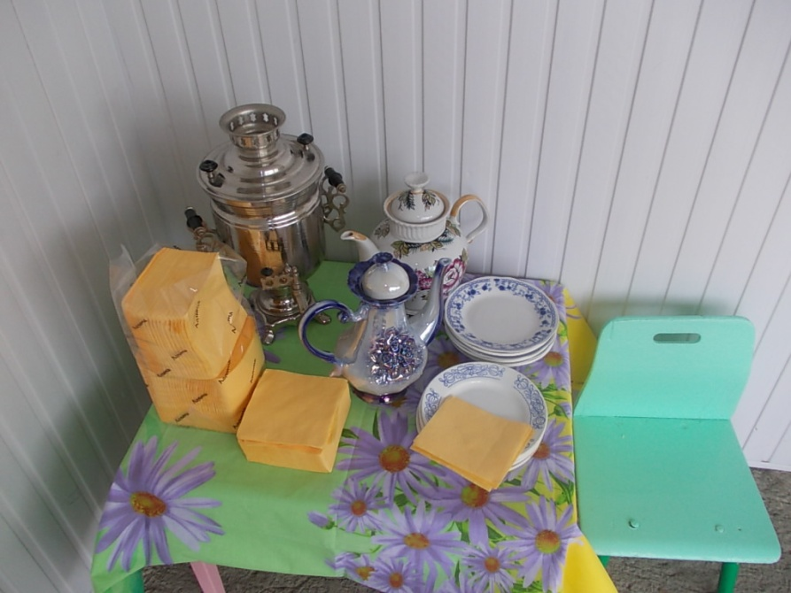
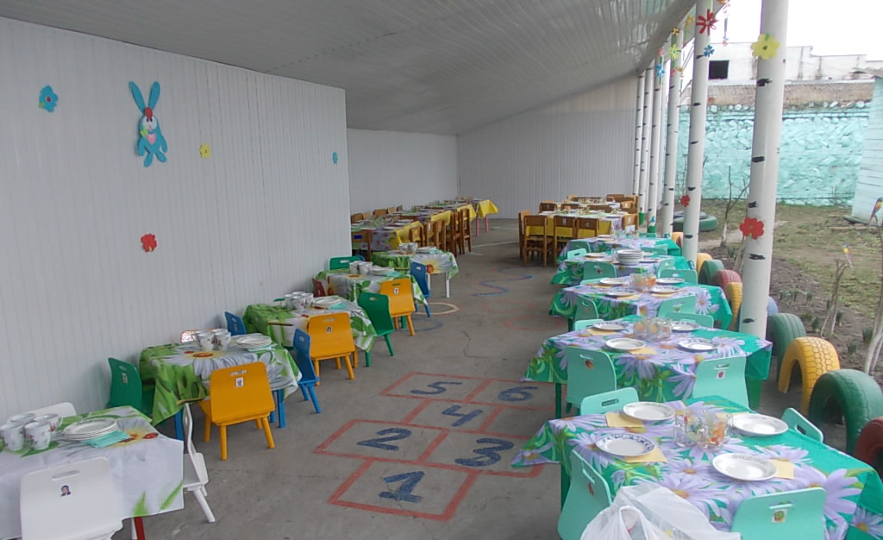
ВСЕ ГОТОВО К ЧАЕПИТИЮ.

Slide 20
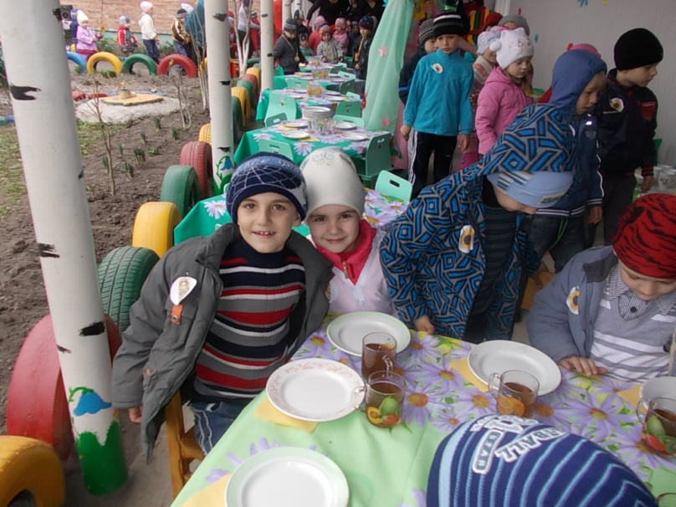
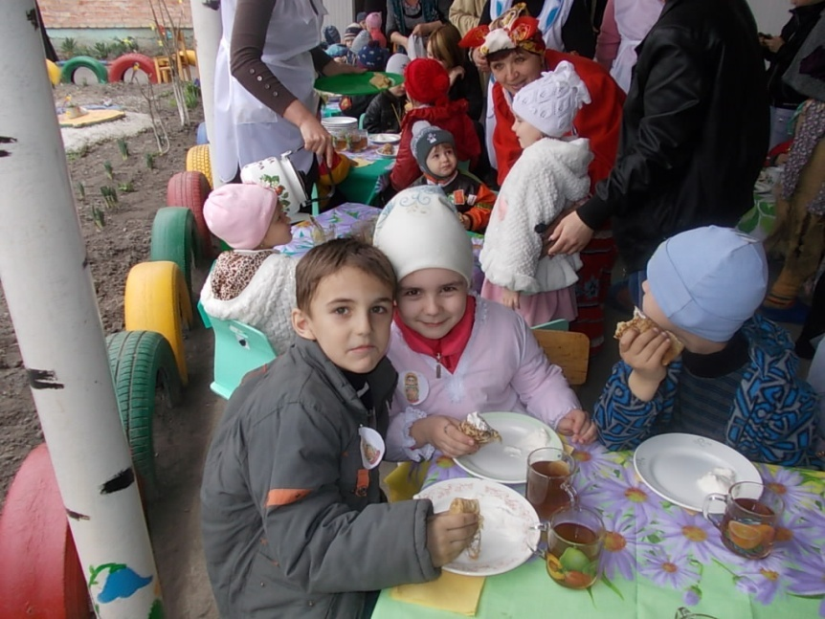
БЛИННЫЙ УЖИН НА СВЕЖЕМ ВОЗДУХЕ

Slide 21
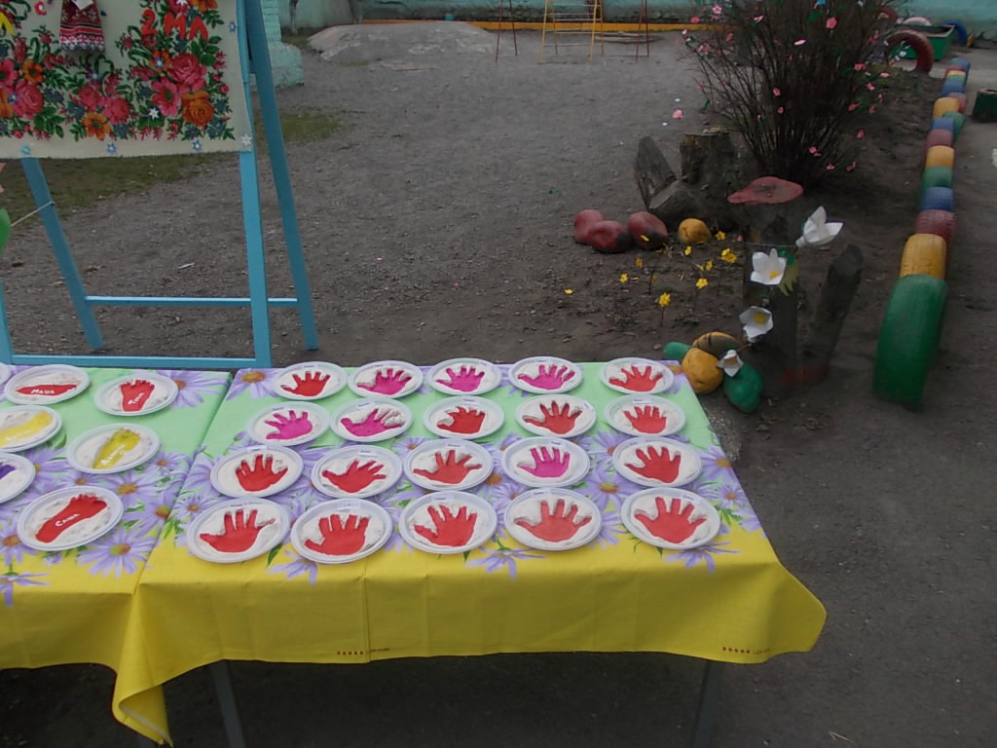
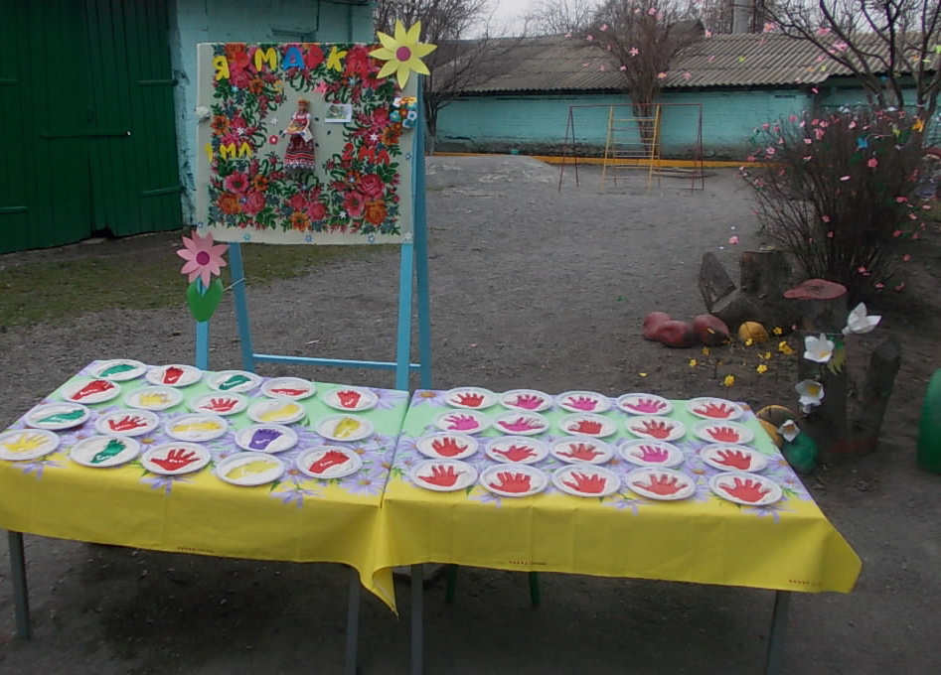
ВСЕ ГОТОВО К НАЧАЛУ ЯРМАРКИ

Slide 24
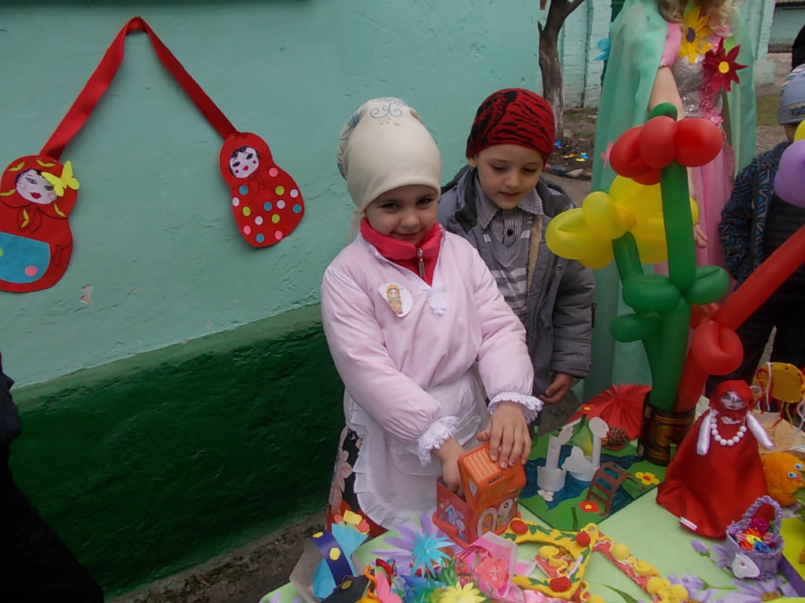
ПОСЛЕ ВКУСНЫХ БЛИНОВ ВСЕ НА ЯРМАРКУ

Slide 25
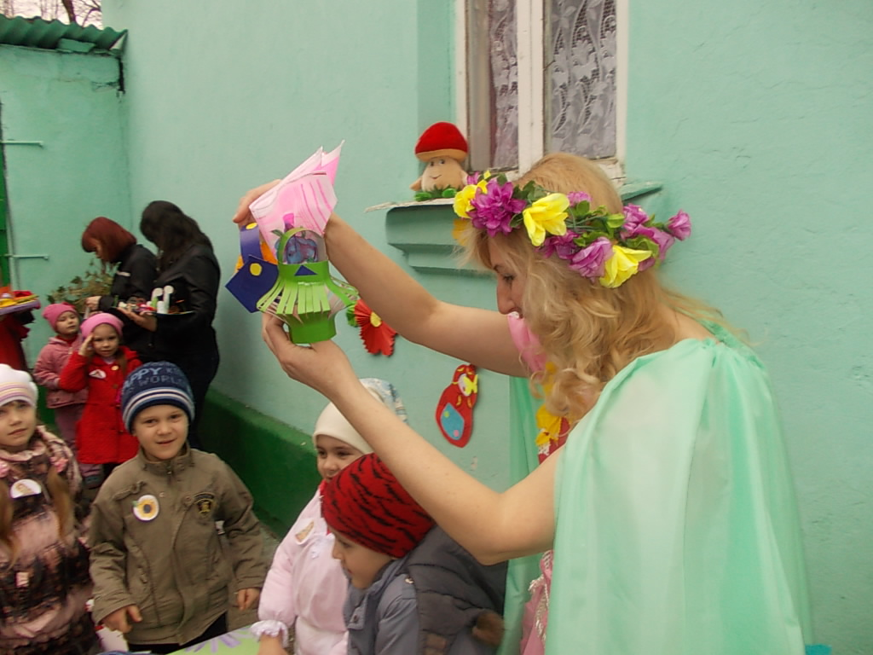

Slide 26
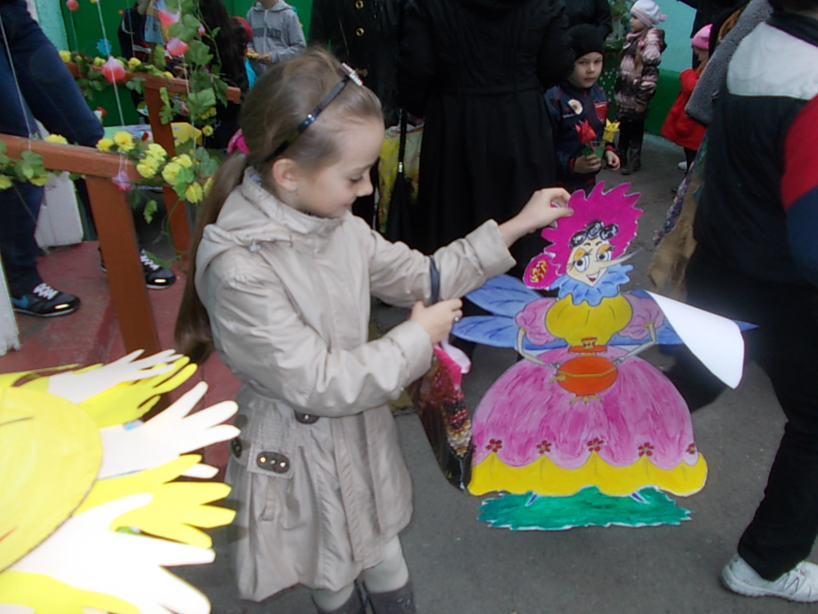
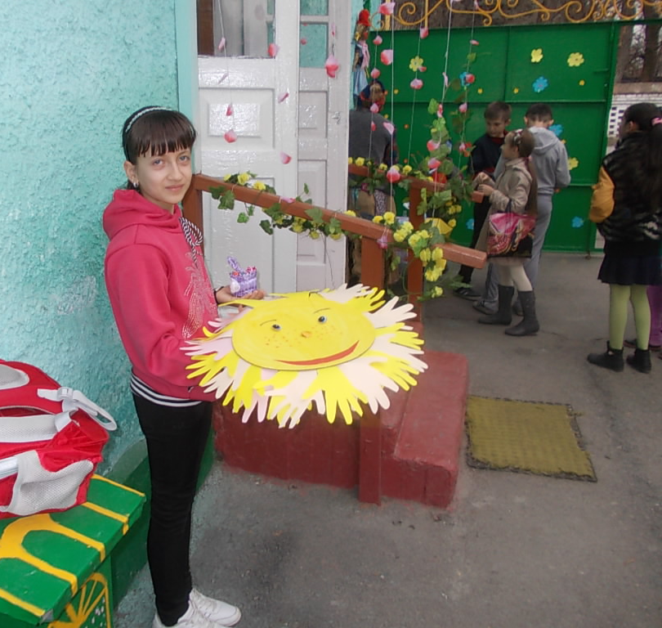

Slide 27
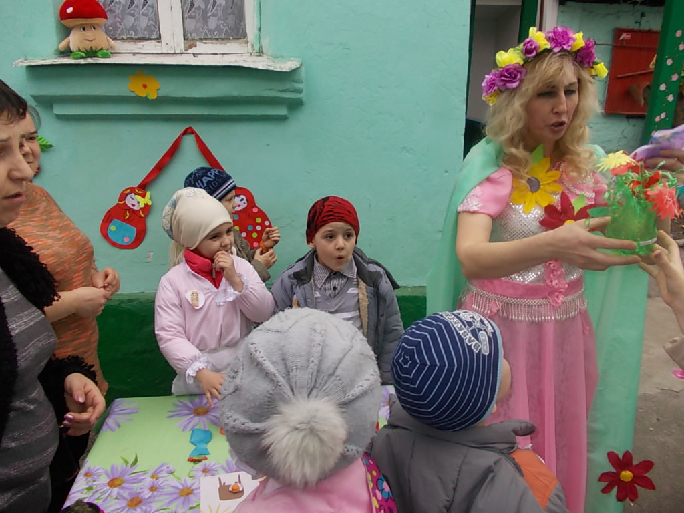

Slide 28
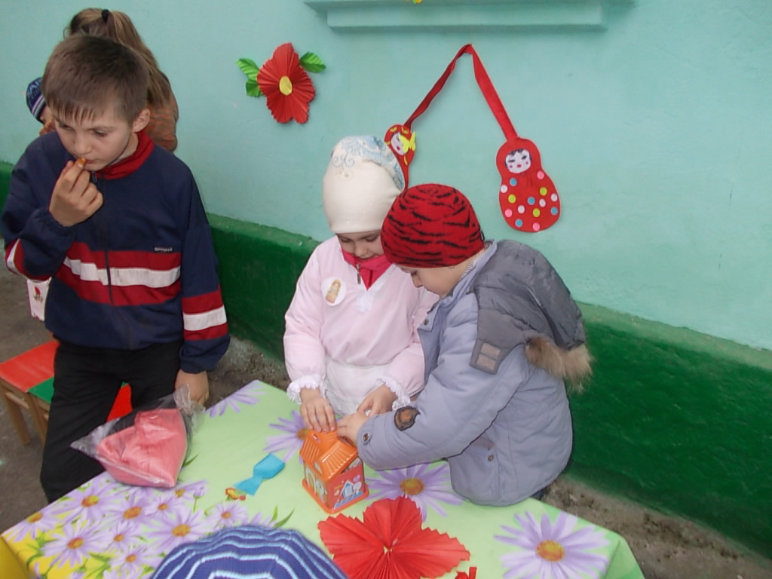
ПОДСЧЕТ НАЧАЛСЯ!

Slide 29
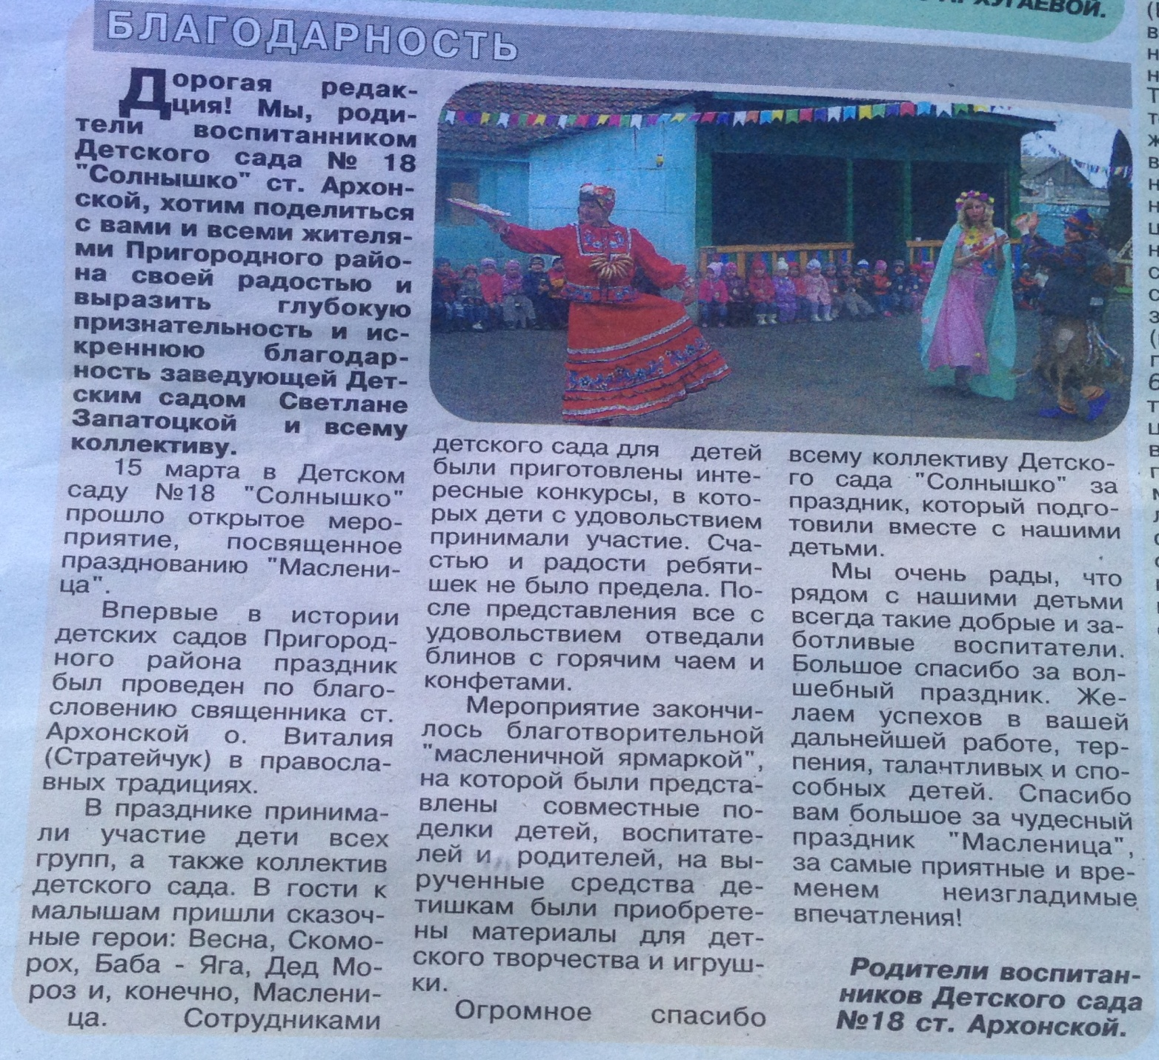
АНАЛИЗ ДЕЯТЕЛЬНОСТИ

Slide 30
СПАСИБО ЗА ВНИМАНИЕ !

